Slide 1
الانتقالات والتحويلات والحركة
{ }
الدرس 7 من 7
CSS
أحيِ صفحاتك، وأبقِ الحركة مريحة لجميع المستخدمين
المرحلة الثانوية | المعرفة السابقة: الدروس 1–6 | نحو 50 دقيقة

Slide 2

هدف الدرس
مصطلحات أساسية
بنهاية هذا الدرس ستكون قادرًا على:
الانتقال (Transition): تغيّر ناعم من مجموعة أنماط إلى أخرى، مثلًا عند التمرير.
Transition
تحريك التغيّر بين حالتين بـ transition
التحويل (Transform): تغيير بصري للعنصر: translate (إزاحة) أو scale (تكبير) أو rotate (تدوير) أو skew (إمالة).
Transform
تحريك العناصر وتكبيرها وتدويرها بـ transform
الإطارات المفتاحية (Keyframes): خطوات الحركة المسمّاة، تُكتب بـ ‎@keyframes‎ (from/to أو بنسب مئوية).
Keyframes
صنع حركات متعدّدة الخطوات بـ ‎@keyframes‎، واحترام إعدادات تقليل الحركة
منحنى السرعة (Easing): شكل سرعة الحركة: ease وlinear وease-in-out وغيرها.
Easing

Slide 3
الأفكار الكبرى
3
2
1
الحركة تعمل وحدها
التحويل يحرّك بصريًا
الانتقال: حالتان وتغيّر ناعم
عرّف الخطوات بـ ‎@keyframes‎ ثم اربطها بـ animation: الاسم والمدة والمنحنى والتكرار. واحترم دائمًا من يطلبون حركة أقل.
translate وscale وrotate تغيّر طريقة رسم العنصر دون تحريك جيرانه. وهي سلسة وسريعة، فهي أفضل خيار للحركة.
ضع transition على الحالة العادية: أي خاصية ولكم من الوقت وبأي منحنى. وحين تتغيّر الأنماط (مثلًا عند ‎:hover‎) يحرّك المتصفح الفرق.
animation: spin 1s infinite;
transform: scale(1.1);
transition: background 0.3s ease;

Slide 4
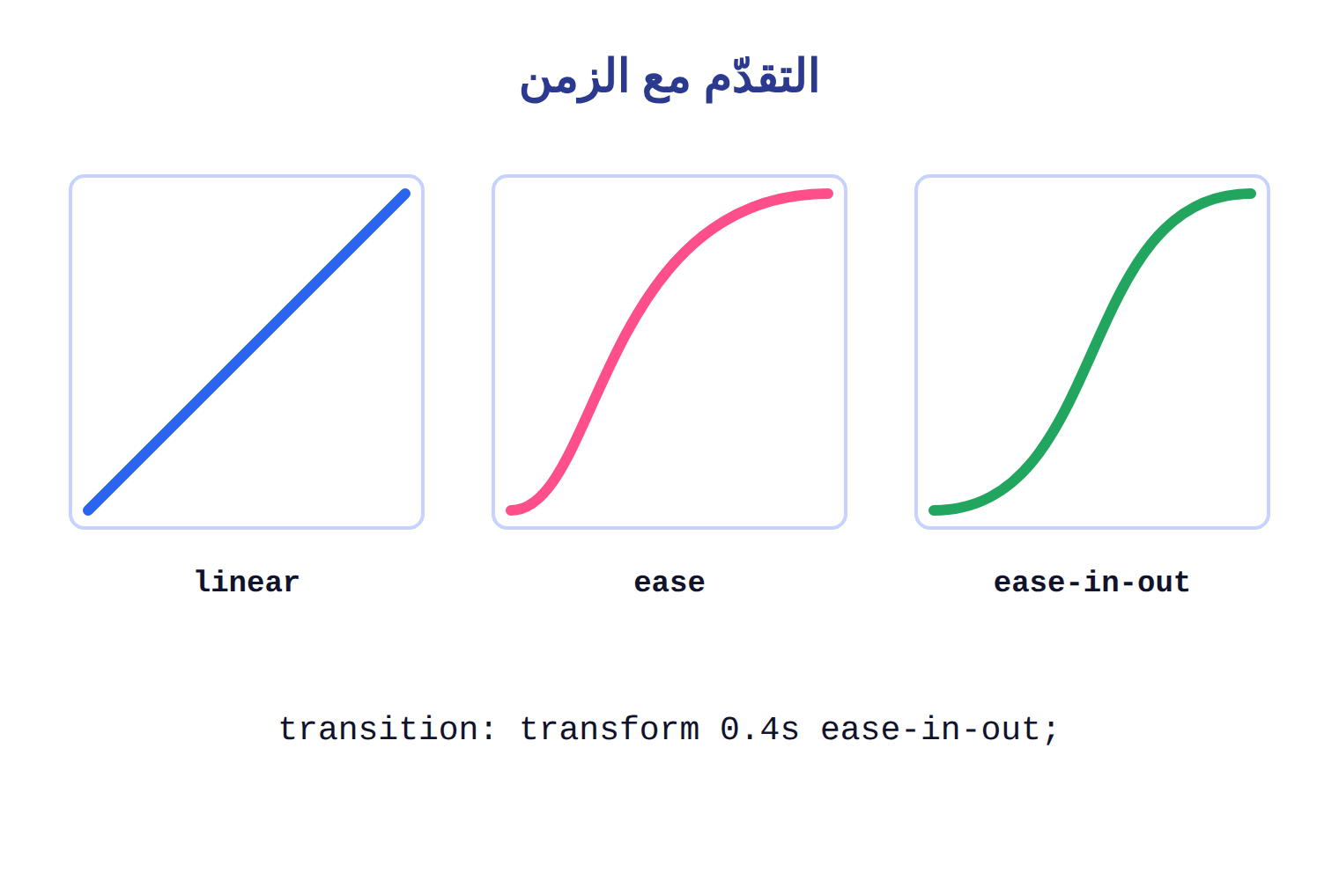
منحنى السرعة
linear: سرعة ثابتة. مناسب للمؤشرات الدوّارة.
1
ease (الافتراضي) وease-in-out: تبدأ وتنتهي بنعومة، فتبدو طبيعية.
2
الزمن من اليسار إلى اليمين والتقدّم من الأسفل إلى الأعلى. كلما زاد انحدار الخط زادت السرعة.
3

Slide 5
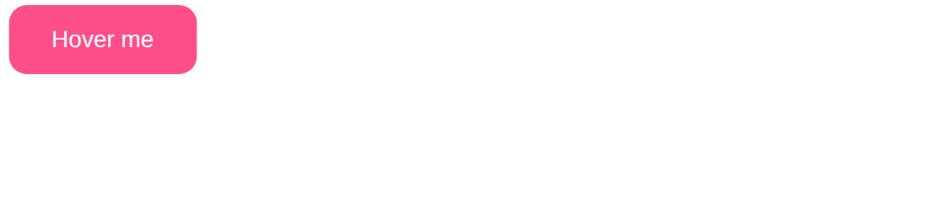
مثال 1: انتقال عند التمرير
الانتقال يوضع على الحالة العادية، والتغيير على ‎:hover‎.
lesson7/example1/index.html
style.css
.btn {
background: #2965f1;
color: white;
border: none;
padding: 12px 24px;
border-radius: 10px;
transition: background 0.3s, transform 0.3s;
}
.btn:hover {
background: #ff4f8b;
transform: translateY(-4px) scale(1.05);
}
انتقالان مدة كل منهما 0.3 ثانية (المنحنى الافتراضي ease).
1
1
لون التمرير. بفضل الانتقال يتلاشى بدل أن يتبدّل فجأة.
2
2
3
translateY(-4px) ترفع الزر 4px؛ وscale(1.05) تكبّره 5%.
3
شيفرة HTML المستخدمة
<button class="btn">Hover me</button>
Notes:
1. انتقالان مدة كل منهما 0.3 ثانية (المنحنى الافتراضي ease).
2. لون التمرير. بفضل الانتقال يتلاشى بدل أن يتبدّل فجأة.
3. translateY(-4px) ترفع الزر 4px؛ وscale(1.05) تكبّره 5%.

Slide 6

مثال 2: حركة إطارات مفتاحية: كرة تقفز
‎@keyframes‎ تعرّف الخطوات، وanimation تربطها بالعنصر.
lesson7/example2/index.html
style.css
.ball {
width: 60px;
height: 60px;
border-radius: 50%;
background: #ff4f8b;
animation: bounce 1s infinite alternate;
}
@keyframes bounce {
from { transform: translateY(0); }
to { transform: translateY(120px); }
}
1
2
3
4
اختصار animation: الاسم والمدة والتكرار والاتجاه.
1
infinite = إلى الأبد؛ alternate = للأمام ثم للخلف.
2
شيفرة HTML المستخدمة
اسم ‎@keyframes‎ يجب أن يطابق اسم animation.
<div class="ball"></div>
3
نبدأ من 0 وننتهي أسفل بـ 120px؛ ويملأ المتصفح ما بينهما.
4
Notes:
1. اختصار animation: الاسم والمدة والتكرار والاتجاه.
2. infinite = إلى الأبد؛ alternate = للأمام ثم للخلف.
3. اسم @keyframes يجب أن يطابق اسم animation.
4. نبدأ من 0 وننتهي أسفل بـ 120px؛ ويملأ المتصفح ما بينهما.

Slide 7

مثال 3: مؤشر تحميل (وتقليل الحركة)
دوران خطّي لا ينتهي. أبطئه لمن يفضّلون حركة أقل.
lesson7/example3/index.html
style.css
.spinner {
width: 48px;
height: 48px;
border: 6px solid #e0e7ff;
border-top-color: #2965f1;
border-radius: 50%;
animation: spin 0.9s linear infinite;
}
@keyframes spin {
to { transform: rotate(360deg); }
}
@media (prefers-reduced-motion: reduce) {
.spinner { animation-duration: 3s; }
}
1
دائرة بحدّ فاتح، وحدّها العلوي وحده ملوّن.
1
2
3
linear تُبقي السرعة ثابتة، وهذا يناسب المؤشر الدوّار.
2
مع الخطوة to وحدها تبدأ الحركة من الحالة العادية للعنصر.
4
3
prefers-reduced-motion: يمكن للمستخدم أن يطلب من نظامه حركة أقل. احترم ذلك.
4
شيفرة HTML المستخدمة
<div class="spinner"></div>
Notes:
1. دائرة بحدّ فاتح، وحدّها العلوي وحده ملوّن.
2. linear تُبقي السرعة ثابتة، وهذا يناسب المؤشر الدوّار.
3. مع الخطوة to وحدها تبدأ الحركة من الحالة العادية للعنصر.
4. prefers-reduced-motion: يمكن للمستخدم أن يطلب من نظامه حركة أقل. احترم ذلك.

Slide 8




في الواقع: تغذية راجعة وانتباه وسرد
السرد البصري
حالات التحميل
التغذية الراجعة في الواجهة
صفحات تُظهر محتواها تدريجيًا وأنت تتصفّحها. بحكمة تشرح الحركة، وبإفراط تُشتّت.
المؤشرات الدوّارة وأشرطة التقدّم تُظهر أن شيئًا يحدث، فلا ينقر المستخدم مرارًا.
أزرار ترتفع أو تتغيّر ألوانها وقوائم تنزلق: انتقالات صغيرة تخبر المستخدم أن الصفحة لاحظت فعله.
جرّب بنفسك: افتح DevTools واختر لوحة Animations (من More tools)، ثم مرّر المؤشر أو أعد التحميل. يمكنك إبطاء الحركات إلى 10% لترى بالضبط ما يحدث.

Slide 9
أخطاء شائعة
السبب
افعل هذا بدلًا منه
تجنّب
الانتقال على ‎:hover‎ فقط يتحرّك عند الدخول لكنه يقفز عند الخروج. ضعه على الحالة العادية ليتحرّك في الاتجاهين.
.btn {
transition: 0.3s;
}
.btn:hover {
background: pink;
}
.btn:hover {
transition: 0.3s;
background: pink;
}
حرّك transform وopacity فهما سلسان. تحريك width أو height أو top يُجبر المتصفح على إعادة التخطيط ببطء.
transition: transform 0.3s,
opacity 0.3s;
transition: all 1s;
/* animates width, top... */
يجب أن تتطابق الأسماء تمامًا، وإلا لن تتحرّك الأشياء ولن تظهر رسالة خطأ.
animation: spin 1s infinite;
@keyframes spin { ... }
animation: spinn 1s infinite;
@keyframes spin { ... }

Slide 10




نصائح وأفضل الممارسات
احترم تقليل الحركة
اجعلها سريعة
غلّف الحركات القوية بـ ‎@media‎ (prefers-reduced-motion: no-preference) أو خفّفها لمن يطلبون ذلك.
تبدو انتقالات الواجهة أفضل بين 150 و400 ملّي ثانية. الحركات الطويلة تُشعر بأن الواجهة بطيئة.
حرّك لغرض
حرّك transform وopacity
اسأل: هل تساعد هذه الحركة المستخدم على الفهم؟ إن لم تفعل فاحذفها.
هاتان الخاصيتان تعالجهما بطاقة الرسوميات فتبقيان سلستين حتى على الهاتف.

Slide 11
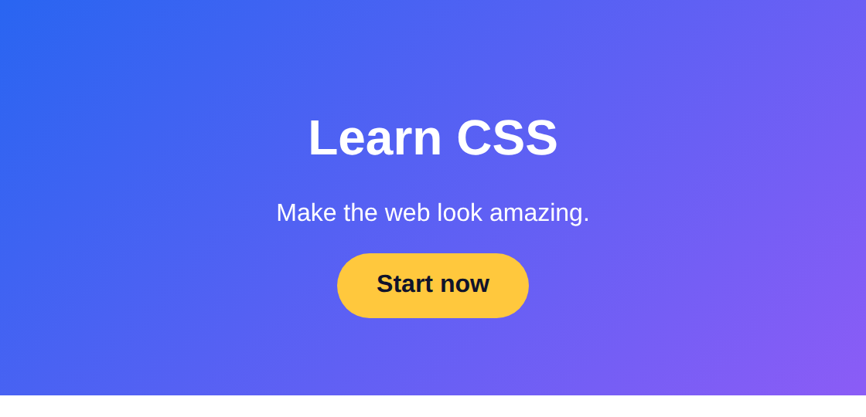
نشاط: صفحة هبوط متحرّكة
الهدف: ينبغي أن تبدو صفحتك هكذا
نشاط عملي
الوقت: 25 دقيقة
lesson7/activity/solution/index.html
اجعل نص الواجهة ينزلق للأعلى ويظهر تدريجيًا واحدًا بعد الآخر، وأضف تأثيرًا للزر.
اكتب ‎@keyframes‎ rise: من opacity 0 وtranslateY(20px) إلى opacity 1 وtranslateY(0).
1
امنح h1 وp والزر animation: rise 0.8s ease both (كلمة both تُبقي الحالة النهائية).
2
وزّع بدايتها بـ animation-delay: 0s و0.2s و0.4s.
3
أضف transition وتحويل ‎:hover‎ بـ transform: scale(1.06) للزر.
4
ابدأ من: code/lesson7/activity/
قارن مع: code/lesson7/activity/solution/
غلّف الحركة بـ prefers-reduced-motion: no-preference.
5
إضافي: أضف توهّجًا نابضًا بـ ‎@keyframes‎ ثانية تحرّك box-shadow.

Slide 12
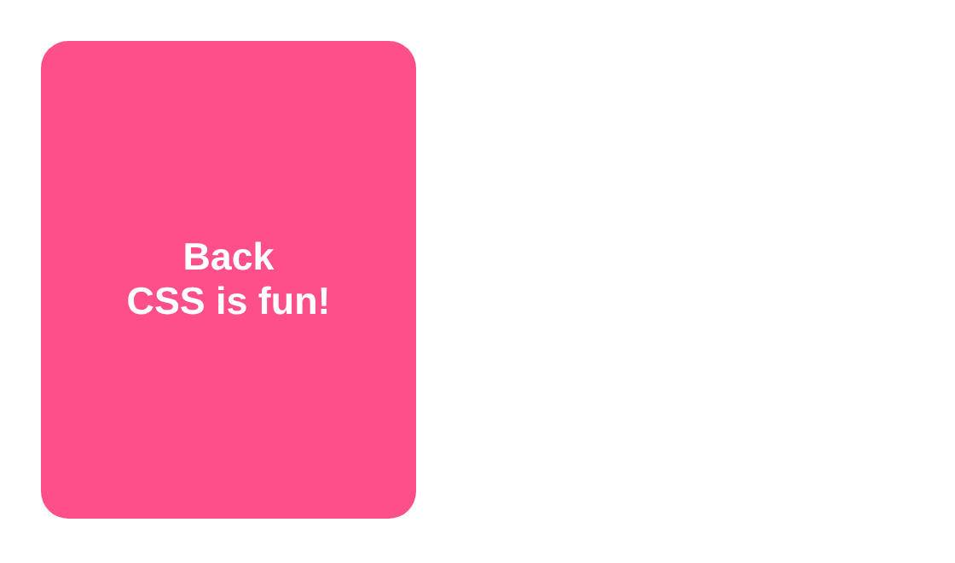
تحدٍّ: بطاقة تنقلب
المطلوب: طابق هذه النتيجة
تحدٍّ
الوقت: 35 دقيقة
lesson7/challenge/solution/index.html
ابنِ بطاقة تنقلب لتُظهر ظهرها عند التمرير. ستستخدم تحويلات ثلاثية الأبعاد.
اضبط perspective: 800px على ‎.scene‎ (تمنح عمقًا ثلاثي الأبعاد) وحجمها 220 × 280px.
1
اجعل ‎.card‎ تملأ المشهد، وtransform-style: preserve-3d، وtransition مدته 0.8s على transform.
2
عند ‎.scene‎:hover ‎.card‎ استخدم transform: rotateY(180deg).
3
كدّس الوجهين بـ position: absolute; inset: 0 وأخفِ ظهريهما بـ backface-visibility: hidden.
4
دوّر ‎.back‎ بـ 180deg لتُقرأ نصوصها صحيحة بعد القلب.
5
ابدأ من: code/lesson7/challenge/
قارن مع: code/lesson7/challenge/solution/
إضافي: أضف بطاقة ثانية، أو اقلب البطاقة عند تركيز لوحة المفاتيح بـ ‎:focus-within‎ لتحسين سهولة الوصول.

Slide 13
اختبار سريع
فكّر أولًا، ثم انقر لإظهار كل إجابة.
أين نضع خاصية transition: على الحالة العادية أم على ‎:hover‎؟
على الحالة العادية، لتتحرّك عند الدخول إلى حالة التمرير وعند الخروج منها.
1
أي خاصيتين أفضل للحركة السلسة؟
transform وopacity.
2
كيف تحترم CSS من تزعجهم الحركة؟
بـ ‎@media‎ (prefers-reduced-motion: reduce) لإزالة الحركة أو إبطائها.
3

Slide 14
الخلاصة
transition تحرّك بين حالتين؛ ضعها على الحالة العادية.
واصل التعلّم
ملفات الشيفرة
code/lesson7/ (الأمثلة والنشاط والتحدي)
تدرّب
playground.html (يعمل دون إنترنت) أو روابط CodePen في codepen.html
الدرس التالي
اكتمل المقرّر! ابنِ موقعًا صغيرًا يستخدم الدروس السبعة كلها.
transform: translate وscale وrotate تغيّر طريقة رسم العنصر.
‎@keyframes‎ مع animation تصنع حركة متعدّدة الخطوات.
المنحنى يحدّد الإحساس: linear للمؤشر الدوّار، وease لمعظم الواجهات.
حرّك transform وopacity، واجعل الحركة قصيرة، واحترم تقليل الحركة.

